Slide 1
Agenda
Exemplos de sistemas, mecânicos, elétricos, de fluídos e térmicos.

Slide 2
Exemplo de sistema mecânico e elétrico
Obtenha a representação em espaço de estados do sistema mostrado na seguinte figura.

Slide 3
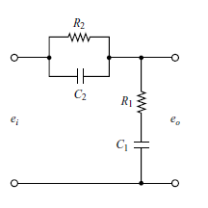
Exemplo de sistema elétrico
Encontrar a função de transferência

Slide 4
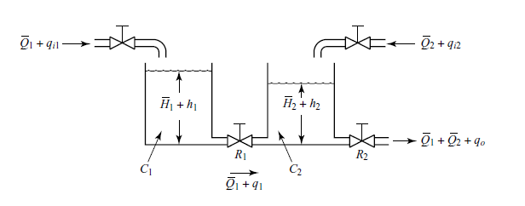
Encontrar o modelo de espaço de estados.

Slide 5
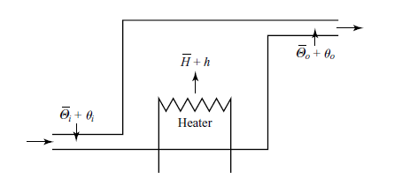
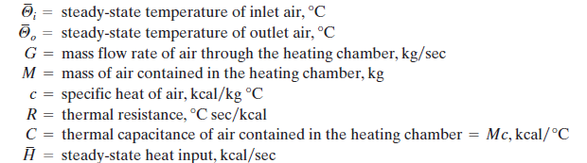
Exemplo sistema elétrico
Realizar o diagrama de bloques do seguinte sistema térmico

Slide 6
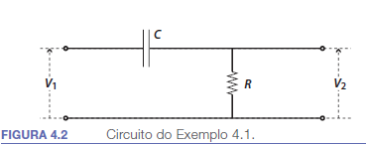
Exemplo de sistema mecânico e elétrico
Encontre a função de transferência

